Slide 1

数 字 逻 辑 电 路
数 字 逻 辑 电 路
朱正东
习题解答&复习

Slide 2
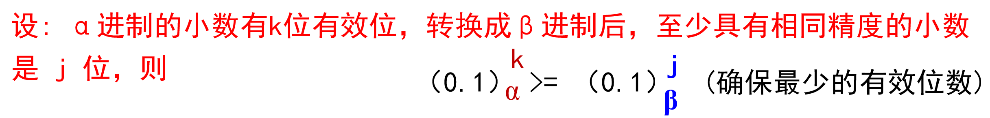
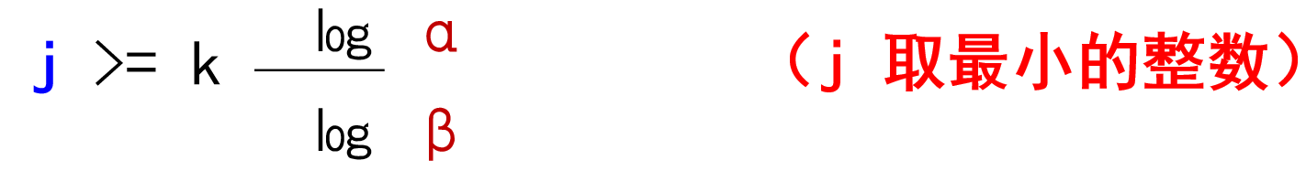
第一章：数字逻辑基础
基本概念 数字量、数字系统 vs 模拟量、模拟系统
数制及其相互转换
N_{α} → N _{β}
多项式替代法（β进制）；
基数乘除法（α进制）；
十进制桥接法；
直接转换法（基数都为2^{k}）
[注意数制转换精度]
将α进制下的A_{i}、10 等值转换成β进制下的数值
整数部分：基数除法，除以γ =β_{α}，余数c_{i}转换成β进制下的数值b_{i}，直至商为0，b_{i}倒序并列表示
小数部分：基数乘法，乘以γ =β_{α}，整数部分D_{-i}转换成β进制下的数值c_{-i}，直至小数部分为0或达到有效位，c_{-i}顺序并列表示
注意位数不足K位，补“0”

Slide 3
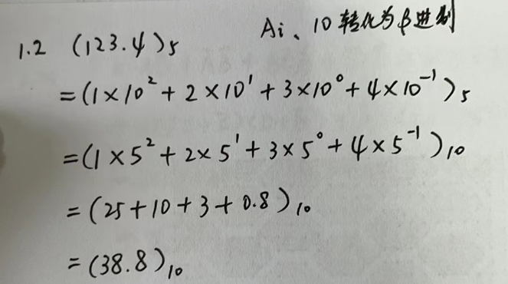
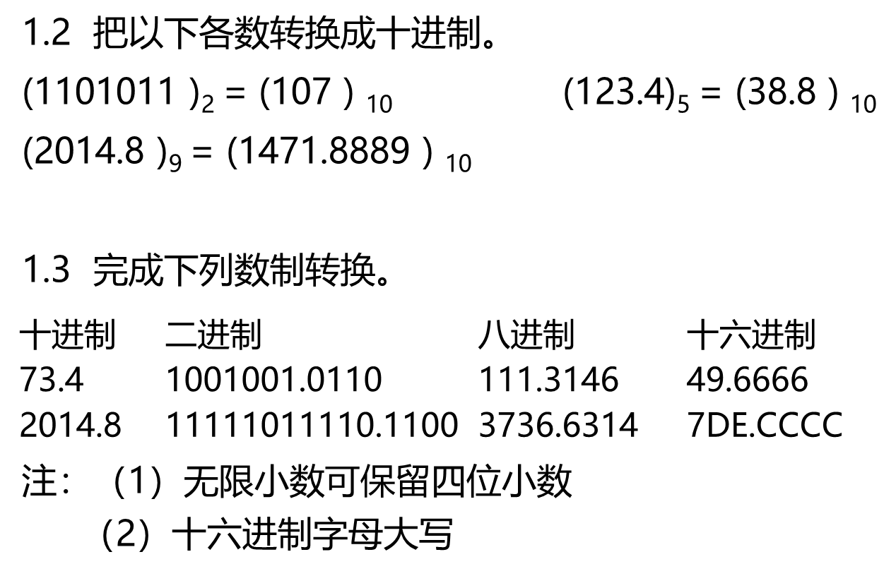
第一章：数字逻辑基础
数制及其相互转换
二进制B、八进制O、十六进制H

Slide 4
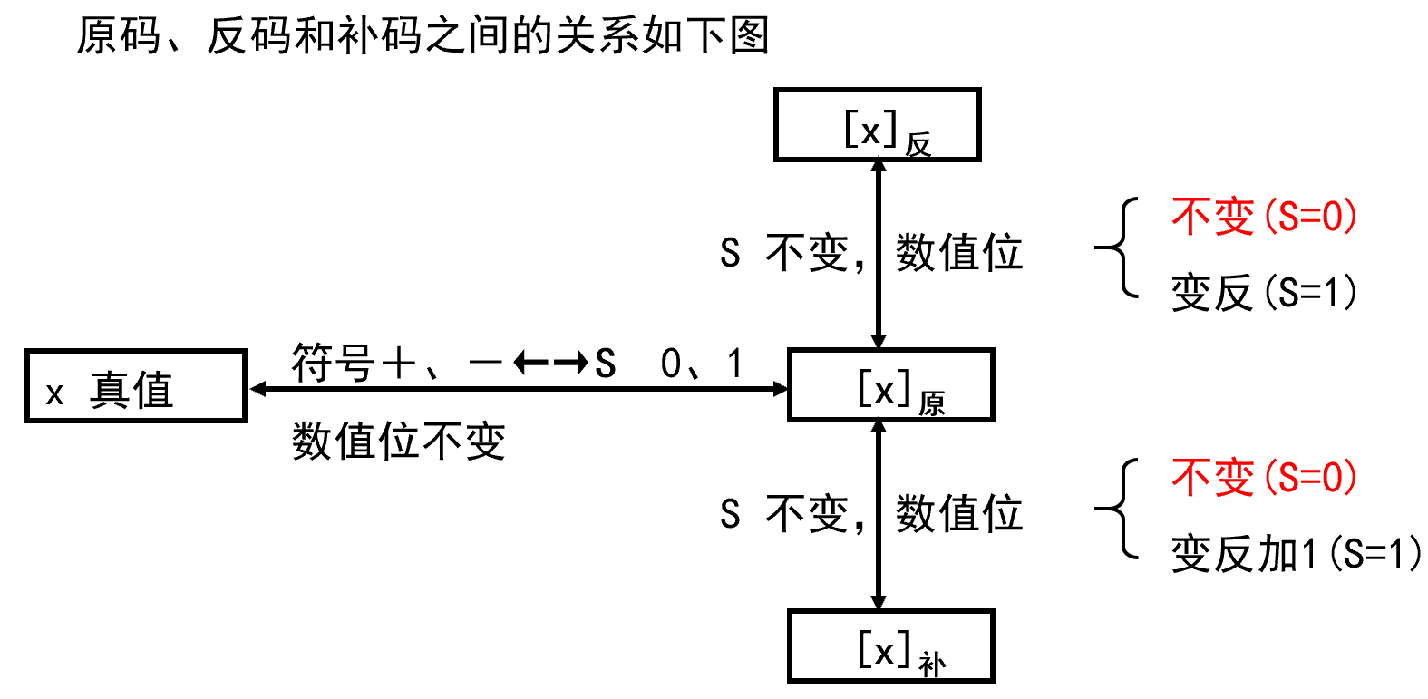
第一章：数字逻辑基础
数的表示及其运算
小数点的表示：
定点表示；浮点表示（N=10^{J} x S，J：阶码、S：尾数）
带符号数的表示和运算：

Slide 5
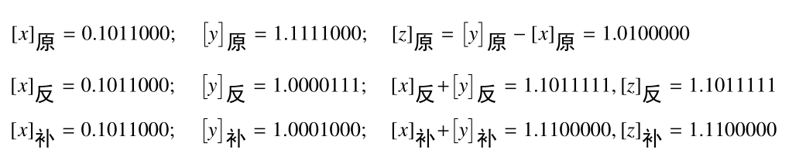
第一章：数字逻辑基础
数的表示及其运算
1.9 已知x=+(0.1011)_{B},y=-(0.1111)_{B}，试用8位二进制原码、反码和补码分别计算z=x+y。
（1）纯整数处理只可在前面补0，纯小数处理只可在后面补0，可以通过真值去理解
（2）原码计算时，不可直接带符号位相加，应根据绝对值判断结果符号位后绝对值相减得结果绝对值。
（3）反码运算时，符号位产生的进位要加到数值位的最低位；补码运算时，符号位产生的进位要丢掉。

Slide 6
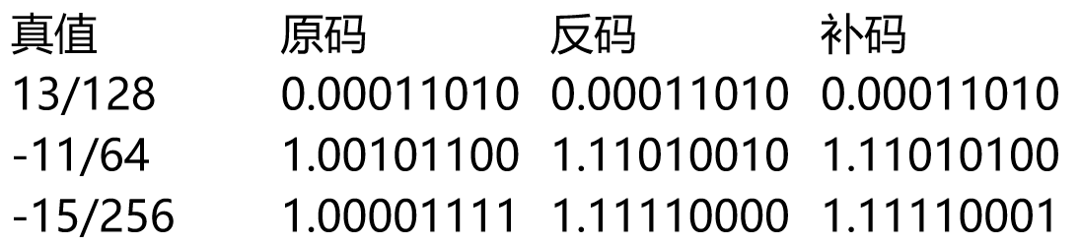
第一章：数字逻辑基础
数的表示及其运算
1.10 用定点纯小数表示各数的原码、反码和补码（机器字长9位）
1

Slide 7
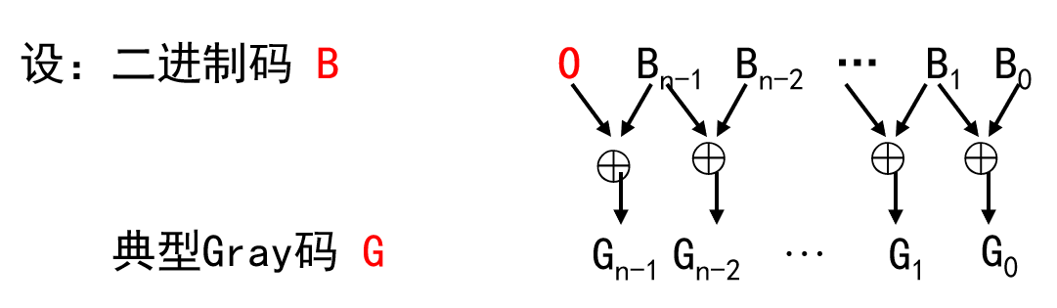
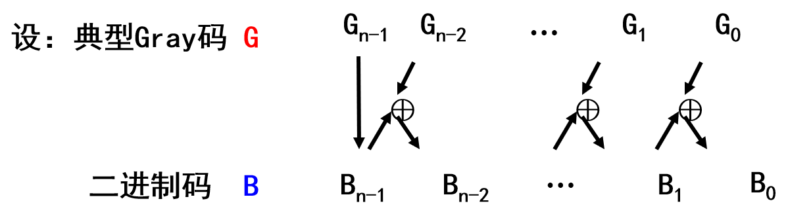
第一章：数字逻辑基础
十进制数表示&可靠性编码
8421码（BCD）、2421码、余3码
格雷码、奇偶校验码、海明校验码
1.12
(1010111.01110101)_{BCD} = (57.75)₁₀ = (10001010.10101000)_{余3码} =(10111101.11011011)₂₄₂₁ = (111001.11)₂ = (100101.10)_{gray}
注意：（1）格雷码可以由二进制码转换：从最右边一位起,依次将每一位与左边一位异或(XOR),作为对应格雷码该位的值,最高位不变。
（2）余3码的每4位由8421码的每4位加3（0011）得到

Slide 8
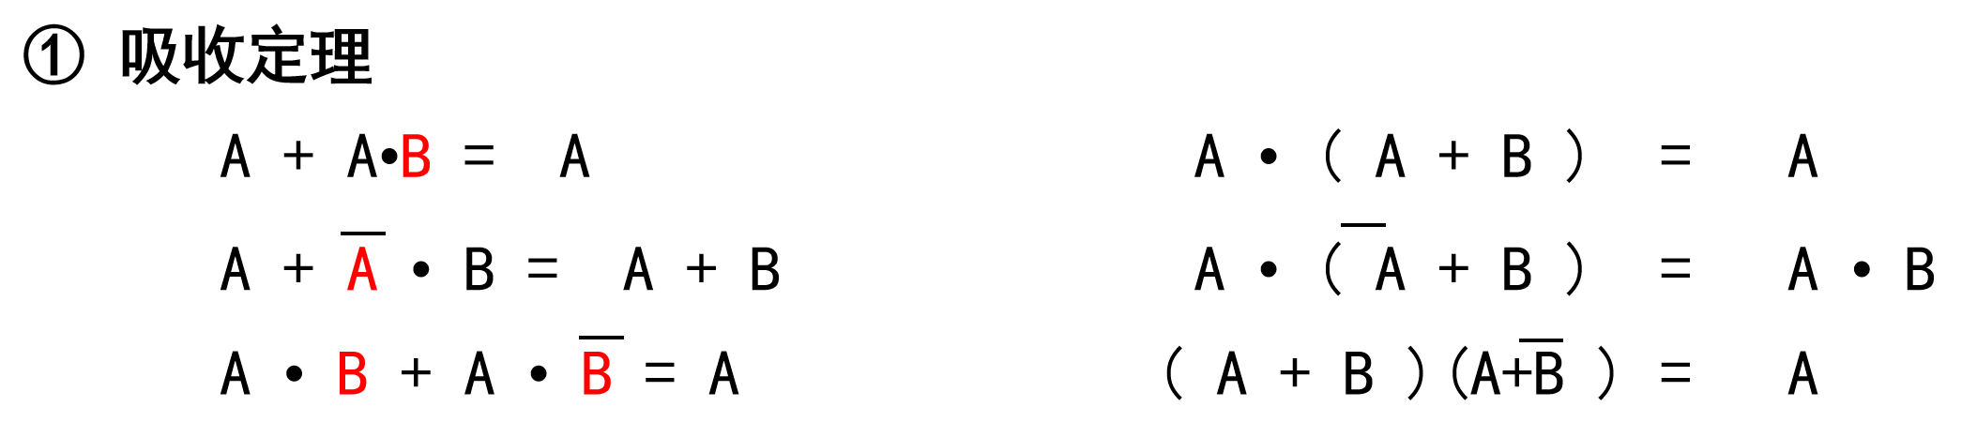
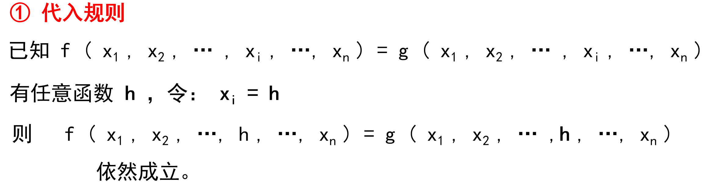
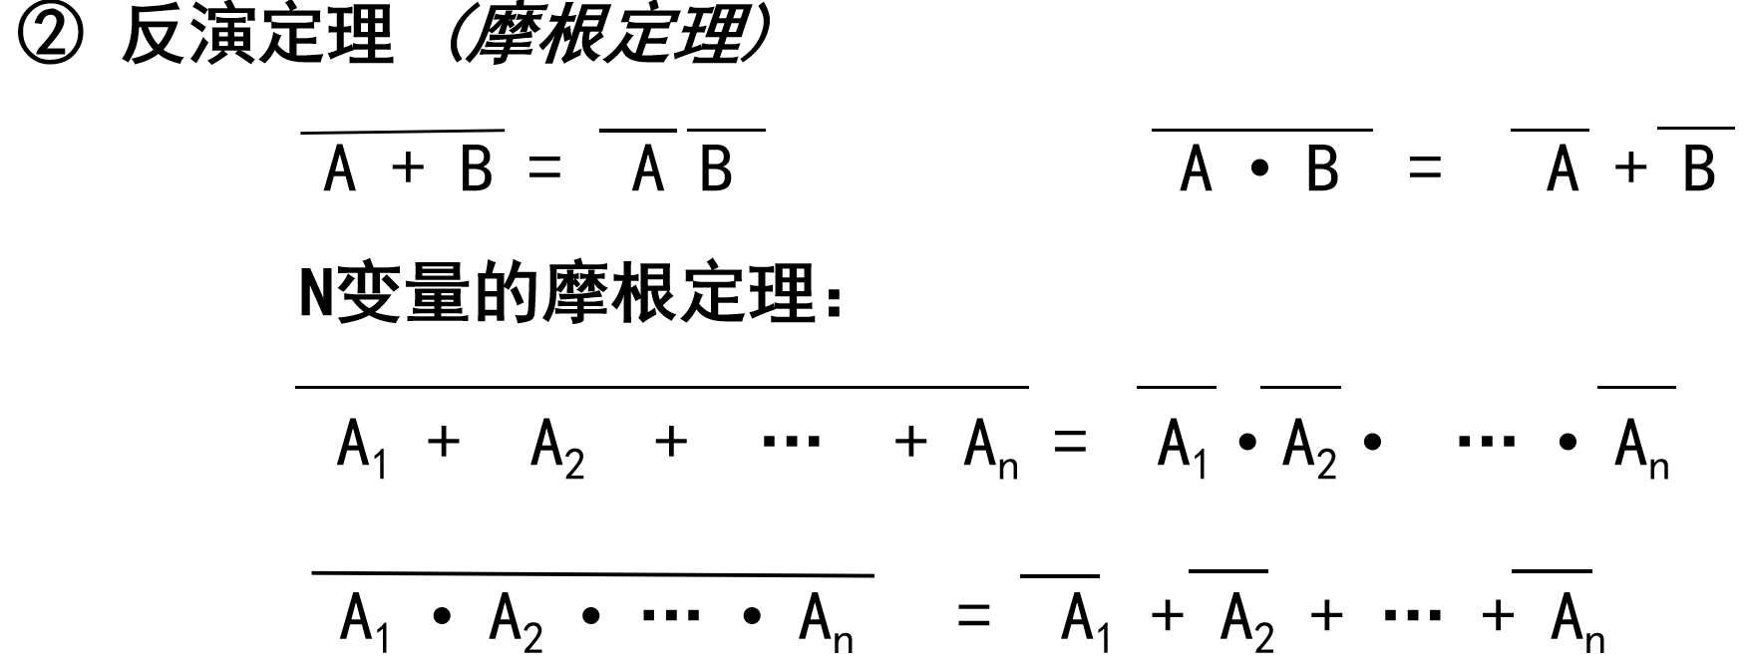
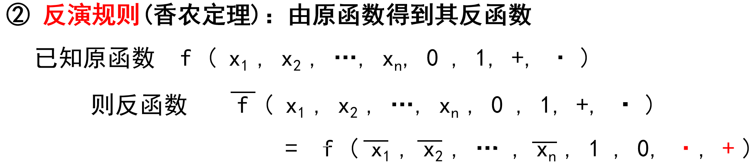
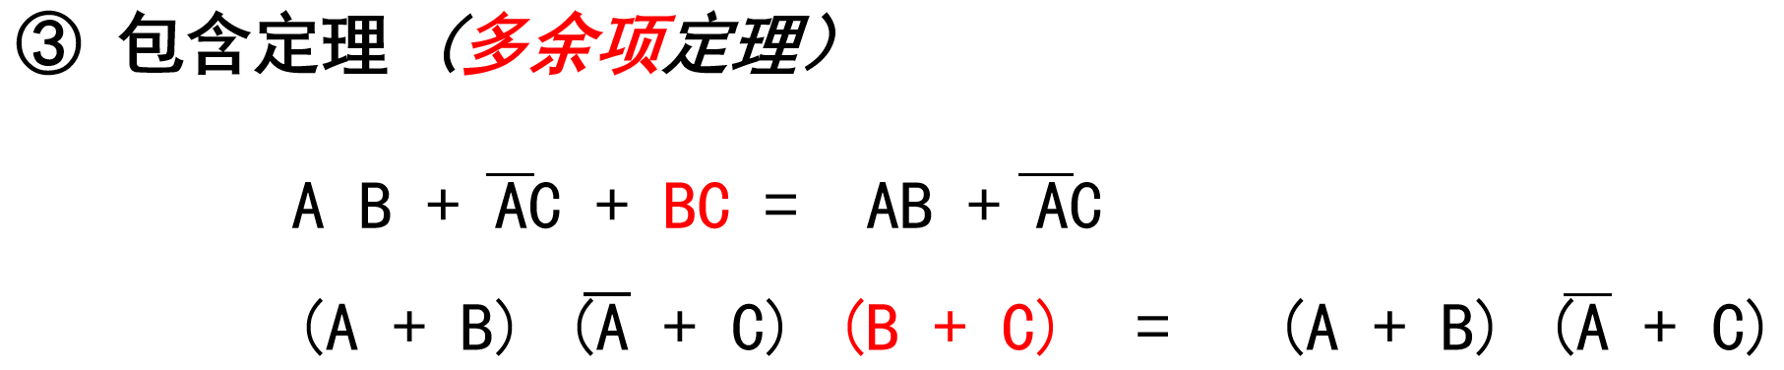
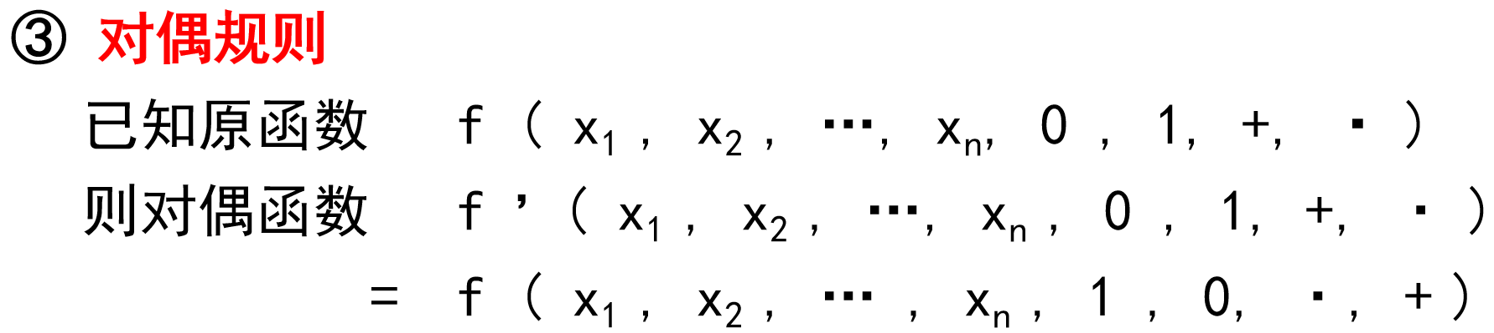
第一章：数字逻辑基础
逻辑代数定律、基本定理、基本规则

Slide 9


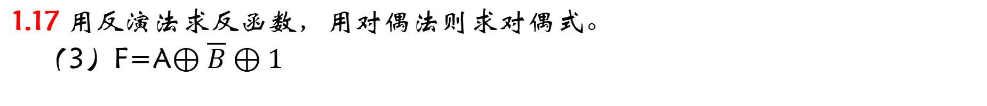
第一章：数字逻辑基础
逻辑代数定律、基本定理、基本规则
1.17 用反演法求反函数，用对偶法则求对偶式。
（3）F=A$⊕\overline{B}⊕1$
$$\overline{F}=\overline{A}⊙B⊙0=\overline{A}⊙\overline{B}$$
$$F′=A⊙\overline{B}⊙0=A⊙B$$
注意：将结果化简至最简，这里用到了同或运算的0-1律

Slide 10
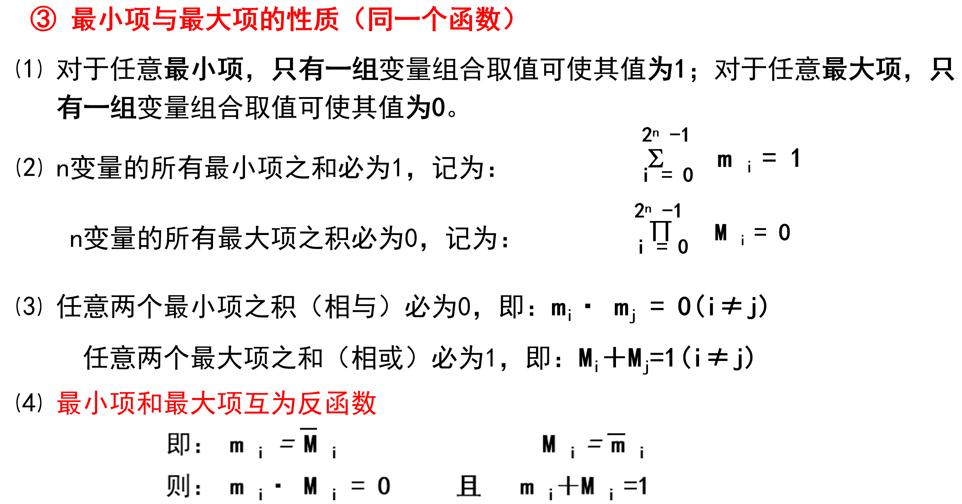
第一章：数字逻辑基础
逻辑函数表示
真值表、逻辑表达式（基本形式和标准形式）、卡诺图

Slide 11
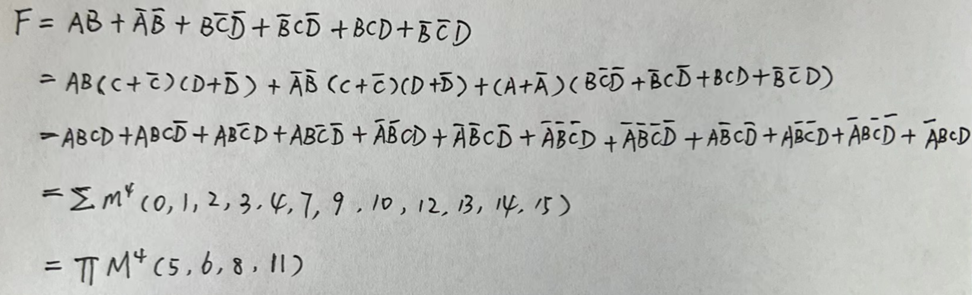
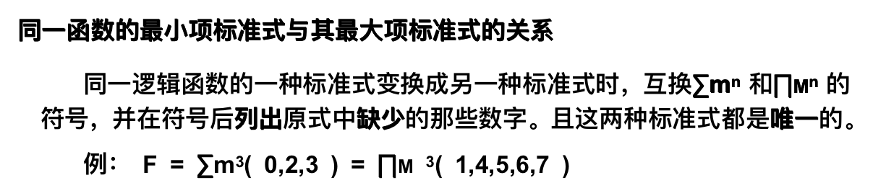
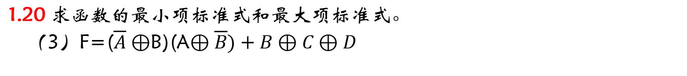
第一章：数字逻辑基础
逻辑函数表示
1.20 求函数的最小项标准式和最大项标准式。
（3）F=($\overline{A}⊕$B)(A$⊕\overline{B})+B⊕C⊕D$
还可以用卡诺图！
注意：给定的函数为一般的与或表达式，可以反复应用公式：X=X(Y＋/Y) 代入缺少某变量(Y)的与项中，形成最小项之和的形式；给定的函数是一般的或与表达式，可以反复应用公式：X = X + Y·/Y = (X +Y)(X +/Y) 代入缺少某变量(Y)的和项中以形成最大项之积的形式。

Slide 12
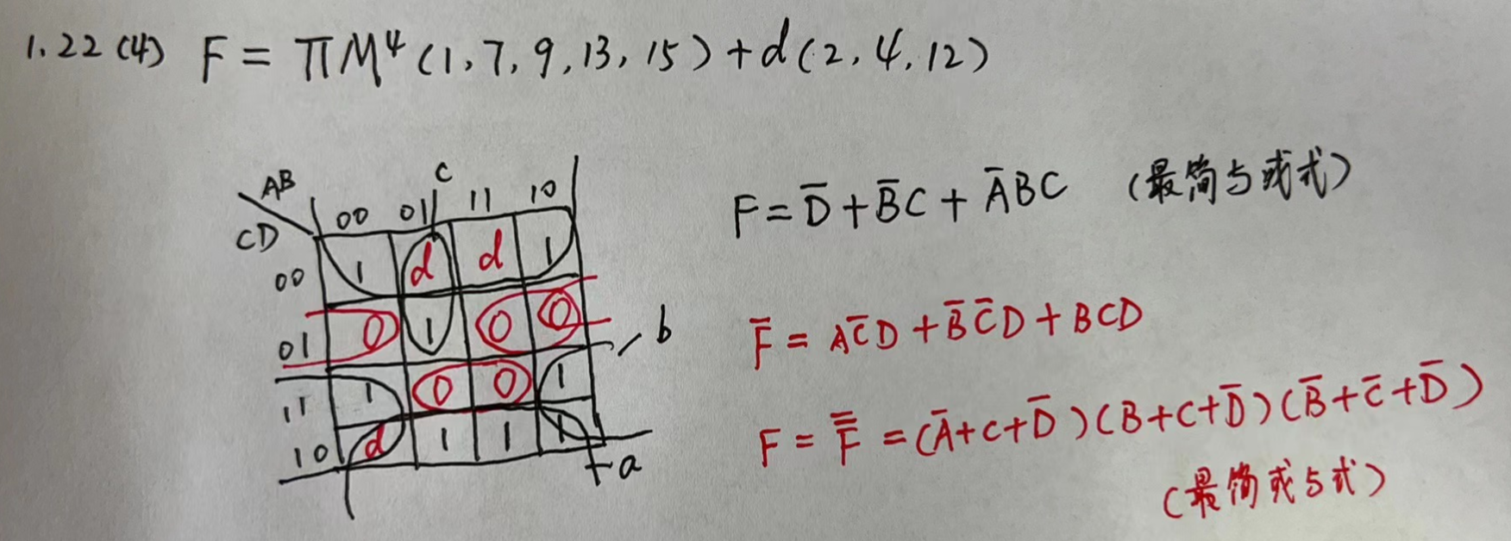
第一章：数字逻辑基础
为啥要化简？化简的要求？
逻辑函数化简
代数化简法：利用代入规则、吸收定理和多余项定理
二次对偶、二次求反：利用最简与或式得到最简或与式
卡诺图化简：找最小覆盖（数量最少的必要极大圈），注意利用无关项

Slide 13
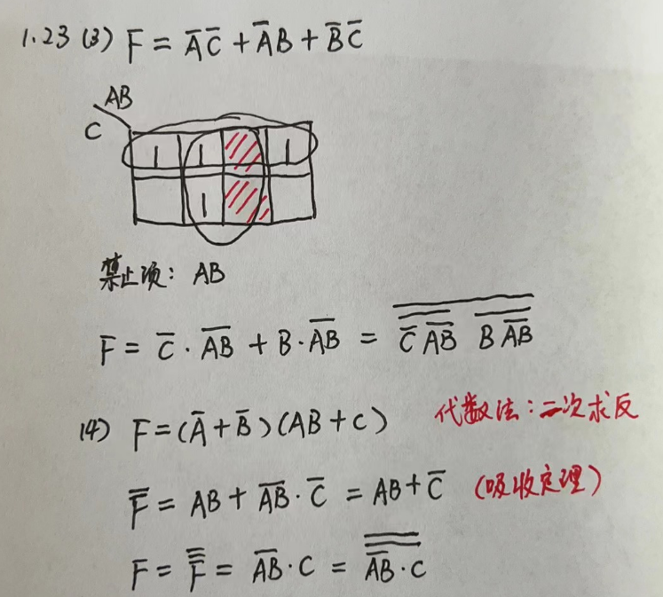
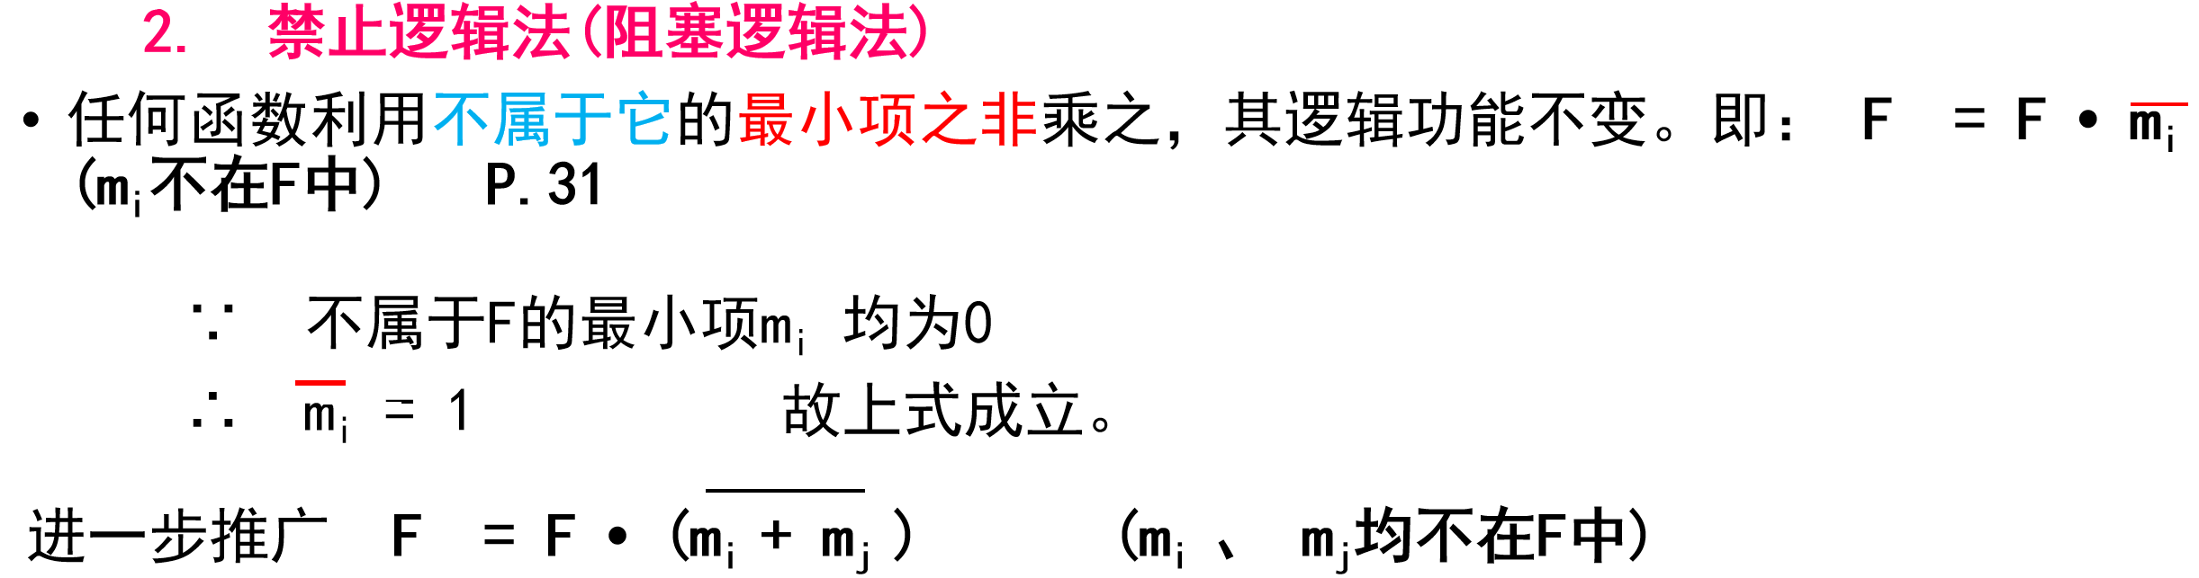
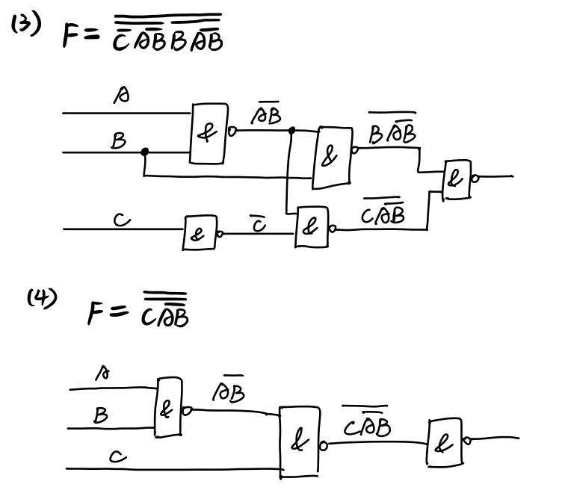
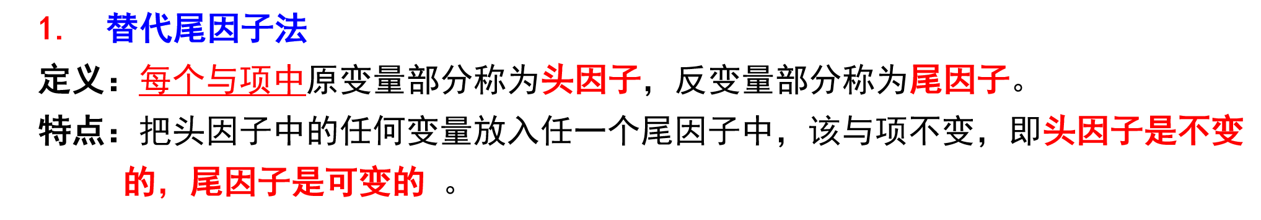
第一章：数字逻辑基础
逻辑函数化简
1.23 用代数法或禁止逻辑法将下列函数用最少与非门实现，并画逻辑电路图。

Slide 14
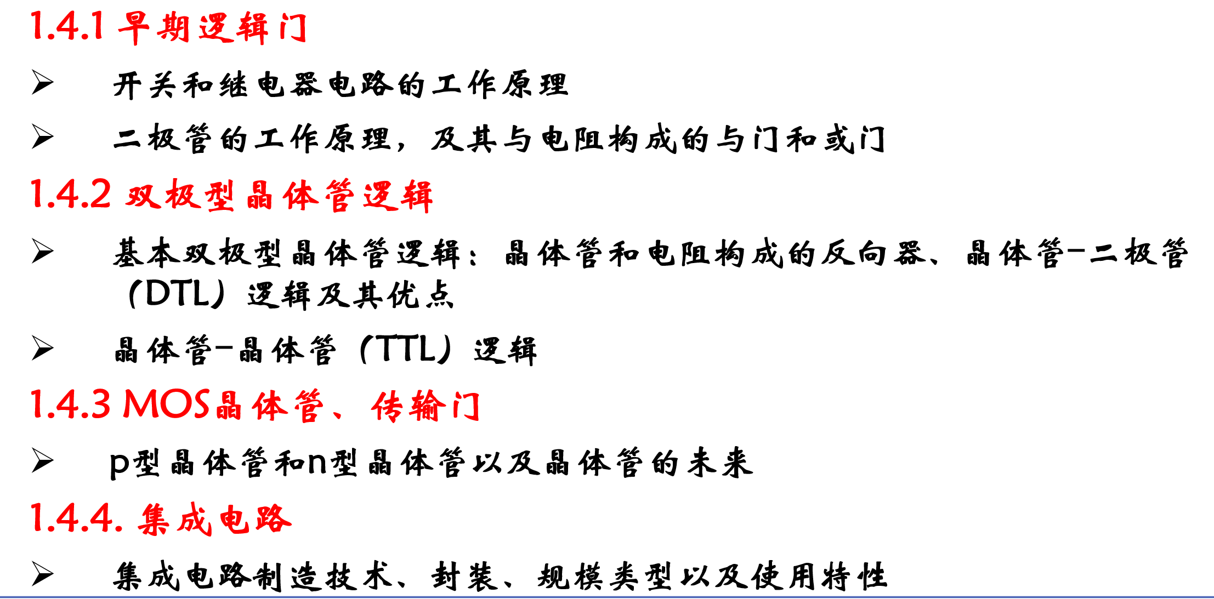
第一章：数字逻辑基础
逻辑门电路
要求掌握逻辑门（传输门不做要求）的特性

Slide 15
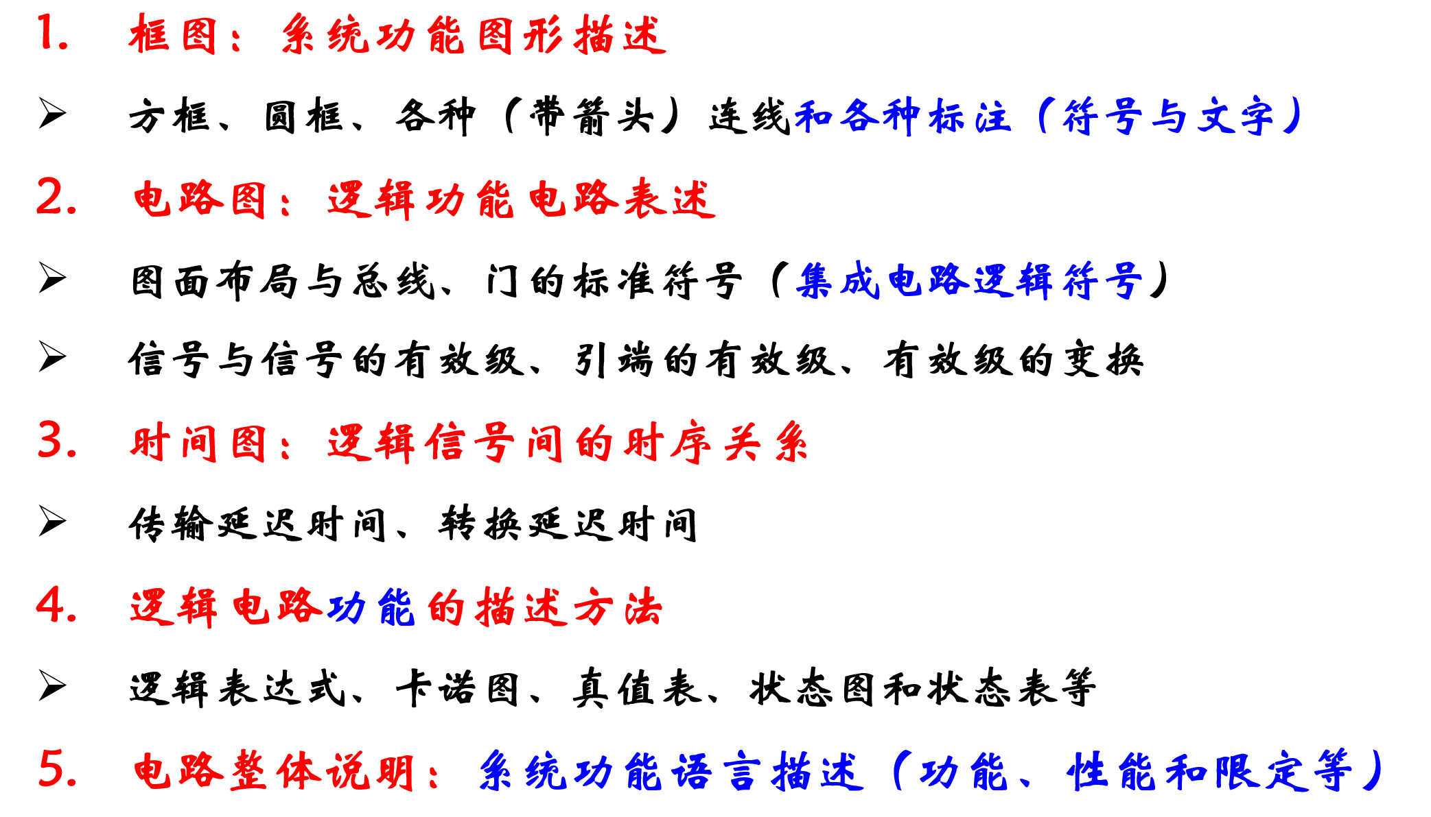
第二章：组合逻辑电路
逻辑电路描述

Slide 16
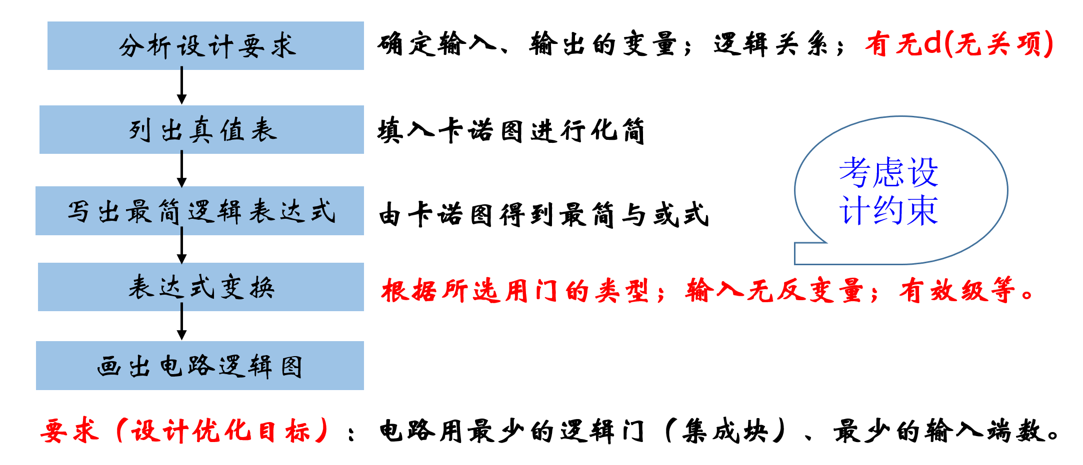
第二章：组合逻辑电路
组合逻辑电路的分析与设计
分析过程：
①仔细观察逻辑电路图；
②列出逻辑表达式，用代数法或卡若图对其化简；
③列出真值表或简化真值表，分析出电路实现的功能；
④用文字描述电路实现的功能；
⑤对电路的性能进行评价，必要时提出改进方案。
设计过程：

Slide 17
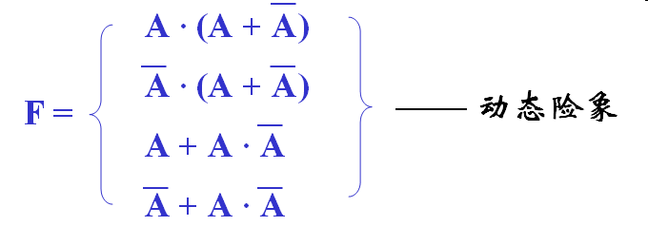
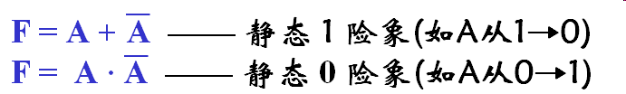
静态1险象：两级与或、两级与非-与非逻辑电路，1—>0
静态0险象：两级或与、两级或非-或非逻辑电路，0—>1
第二章：组合逻辑电路
竞争与险象
理解：竞争、险象——静态 & 动态险象
静态险象：功能险象（多个信号同时变换引起，无法消除）；逻辑险象（1个信号变化引起，可消除）
_{动态险象：出现在多级组合逻辑电路，由静态险象引起}
险象判别方法：
1）卡诺图：
（1）静态1险象：两个圈1的卡诺圈相切，且相切部分没有被其他卡诺圈包含。
（2）静态0险象：两个圈0的卡诺圈相切，且相切部分没有被其他卡诺圈包含。
2）逻辑表达式判别：某一变量同时以原变量和反变量存在，保留研究变量，消去其他变量，得到表达式为下列之一则存在险象：

Slide 18
第二章：组合逻辑电路
竞争与险象
险象的消除方法：
1.增加多余项(与项)或乘以多余因子(或项)消除逻辑险象
2.在输出端连接低通环节（RC低通滤波电路）以减弱干扰
3.利用取样脉冲避开险象

Slide 19
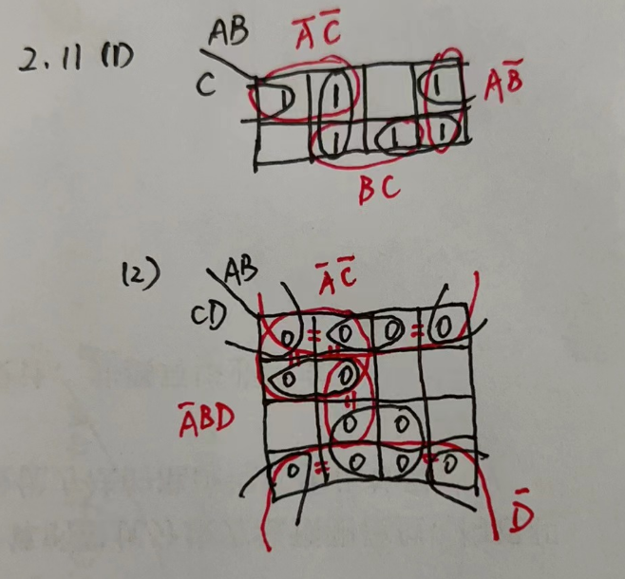
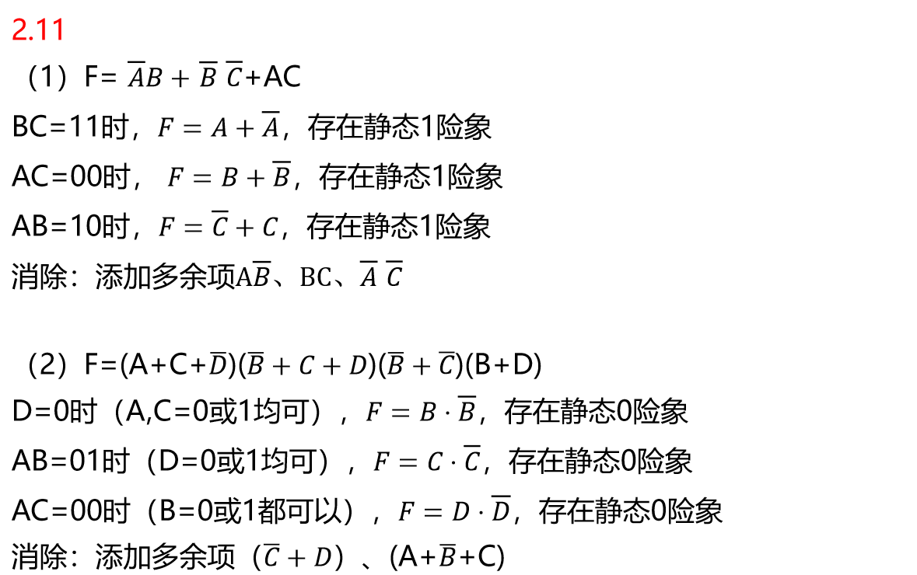
第二章：组合逻辑电路
竞争与险象
(A+/B+/D)、(A+C)、D

Slide 20
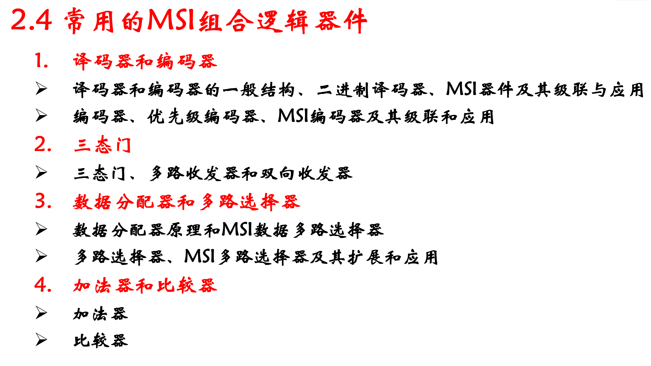
第二章：组合逻辑电路
MSI组合逻辑器件
n-2^{n} 二进制译码器和多路选择器都可以实现任何组合逻辑函数，但译码器需要额外的与非门。
要掌握译码器、多路选择器的级联。

Slide 21
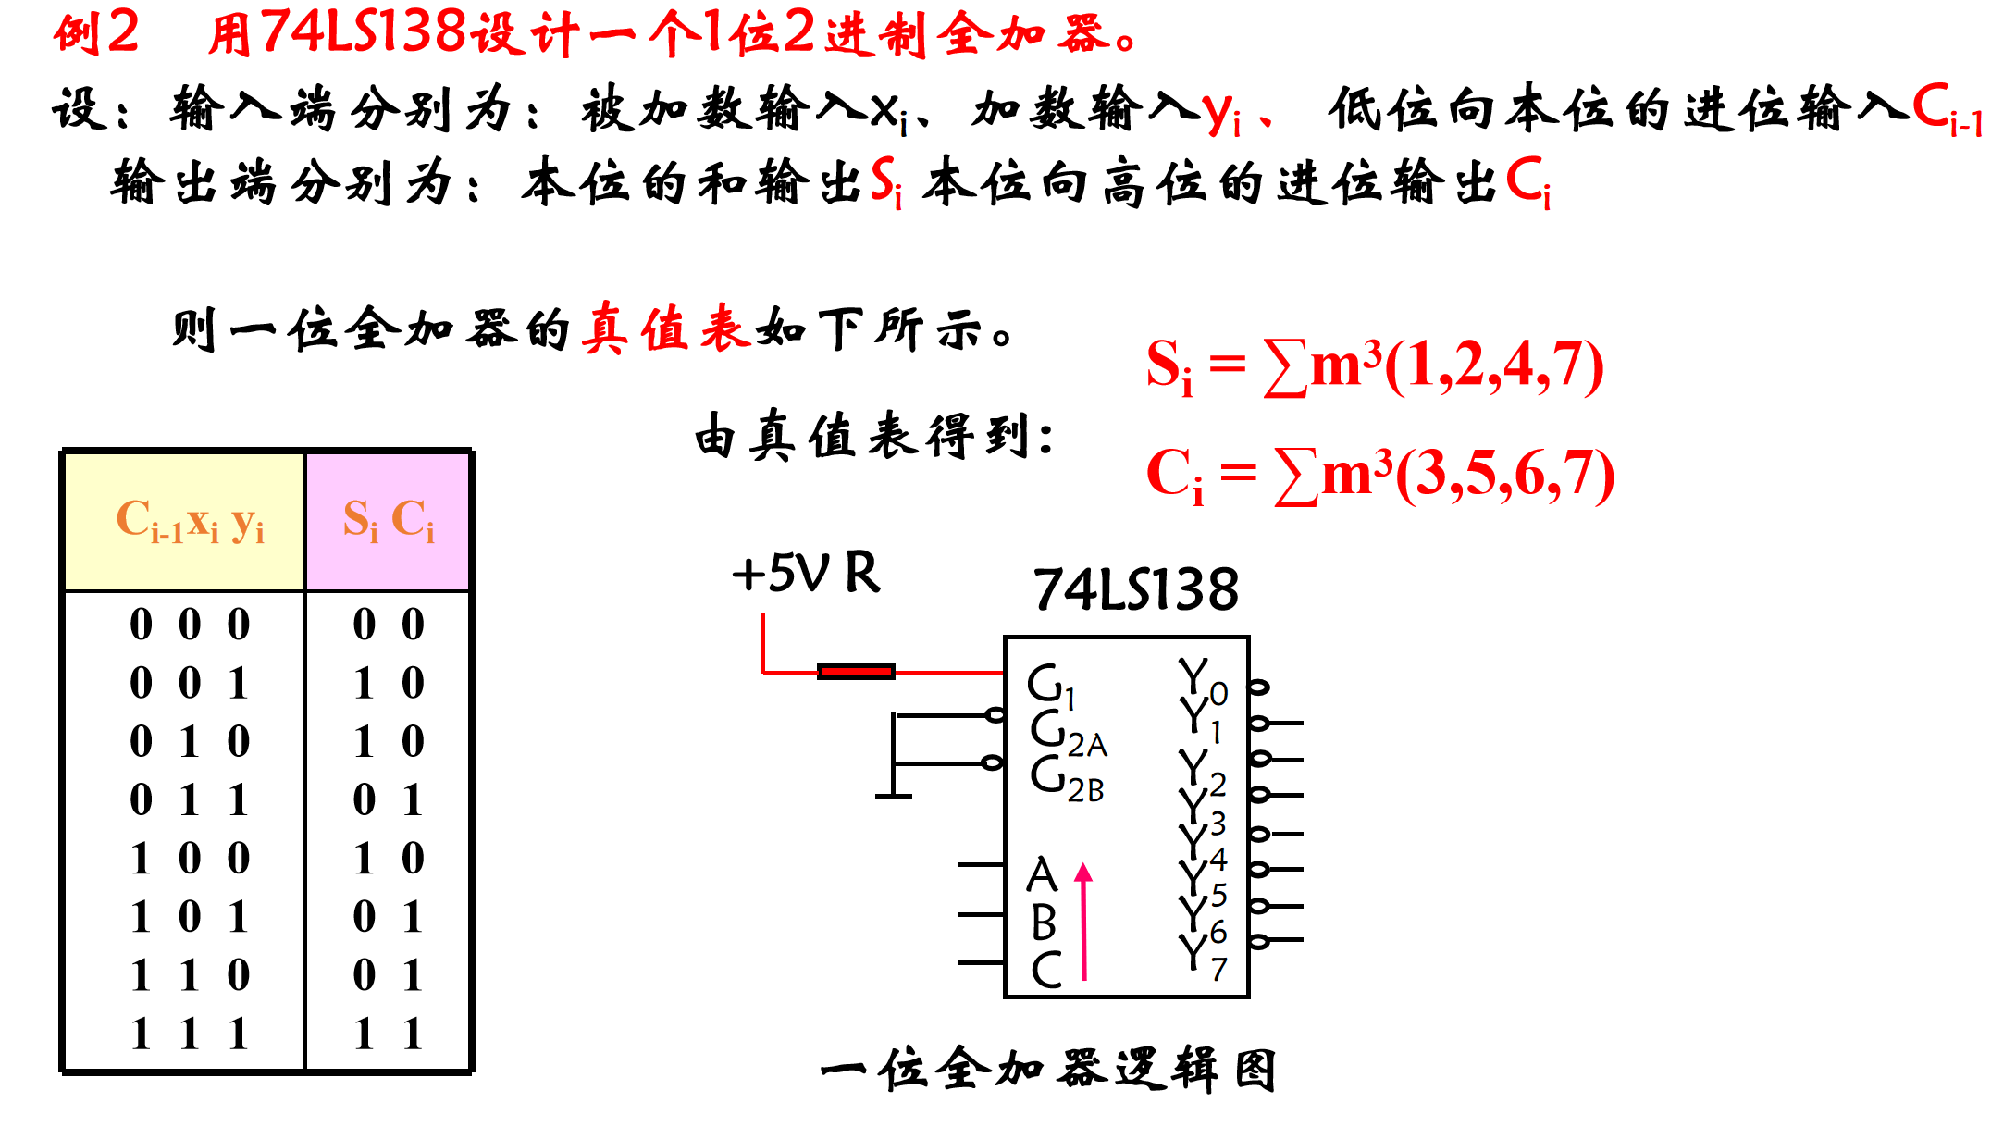
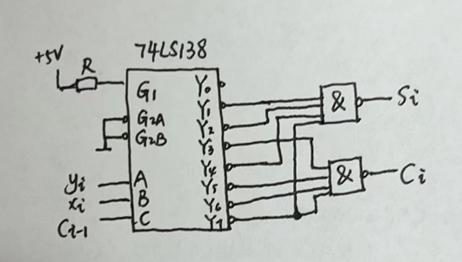
第二章：组合逻辑电路
MSI组合逻辑器件
2.14 用二进制译码器74LS138及与非门实现1位全加器。
为什么用与非门？

Slide 22
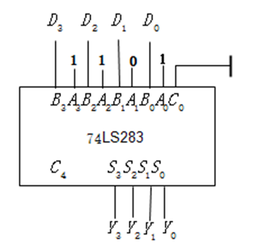
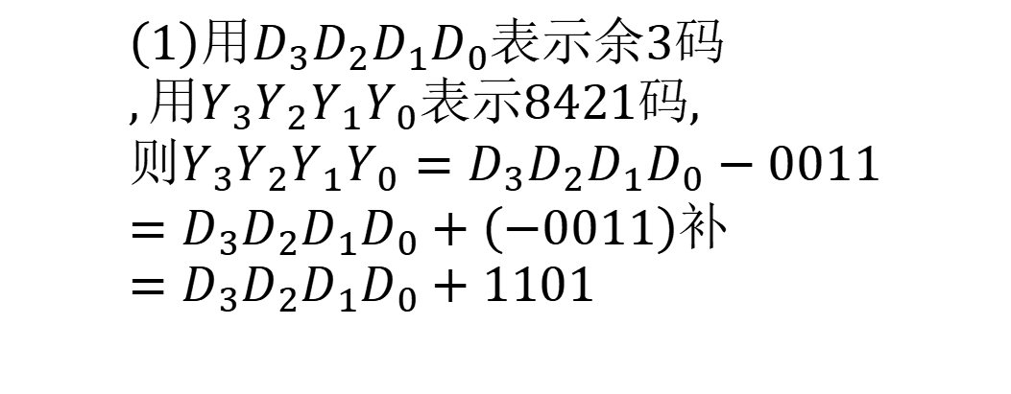
第二章：组合逻辑电路
MSI组合逻辑器件
2.19 用4位加法器74LS238设计下列十进制代码转换电器。
(1)余3码转换成8421码；(2)2421码转换成余3码。
$$\left(1\right)用D_{3}D_{2}D_{1}D_{0}表示余3码,用Y_{3}Y_{2}Y_{1}Y_{0}表示8421码, \\ 则Y_{3}Y_{2}Y_{1}Y_{0}=D_{3}D_{2}D_{1}D_{0}−0011 \\ =D_{3}D_{2}D_{1}D_{0}+\left(−0011\right)补 \\ =D_{3}D_{2}D_{1}D_{0}+1101$$

Slide 23
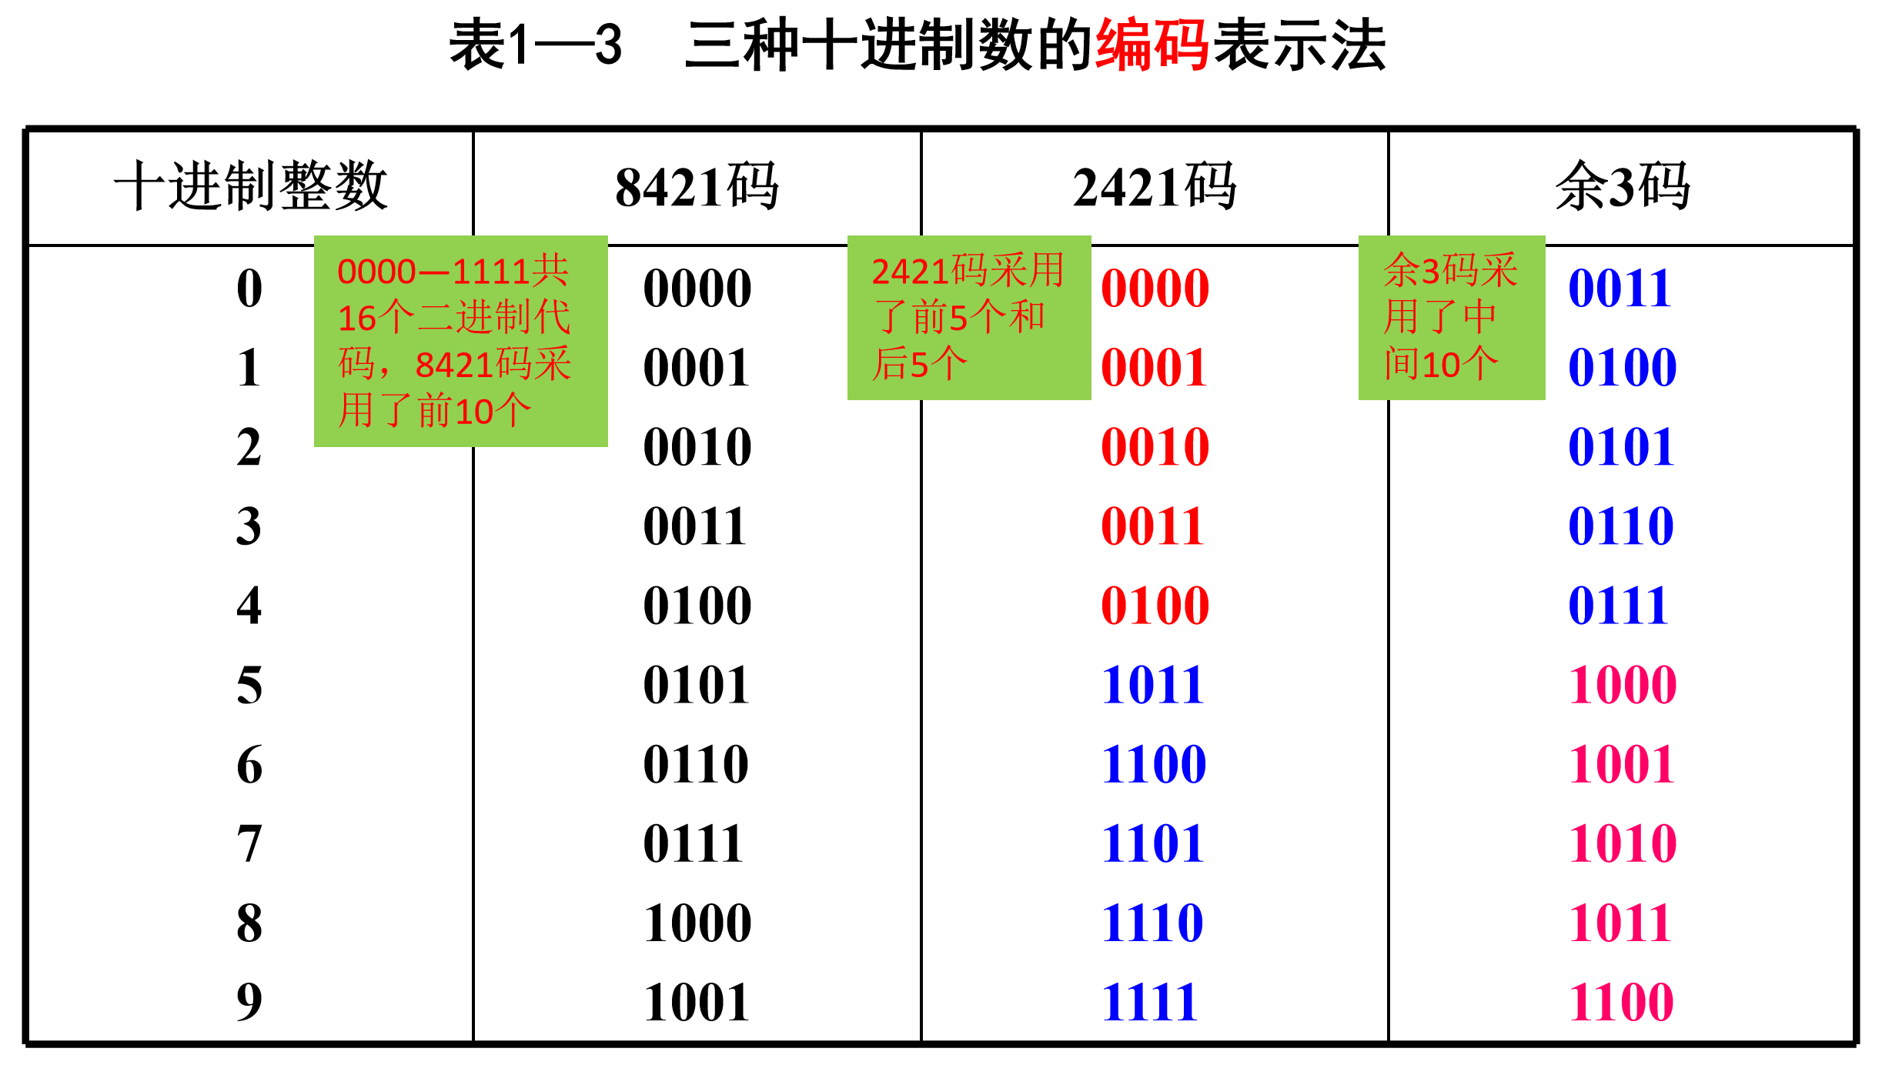
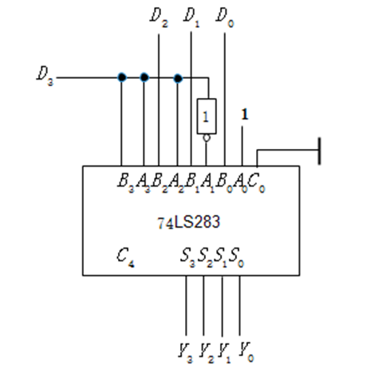
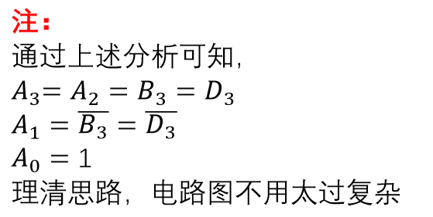
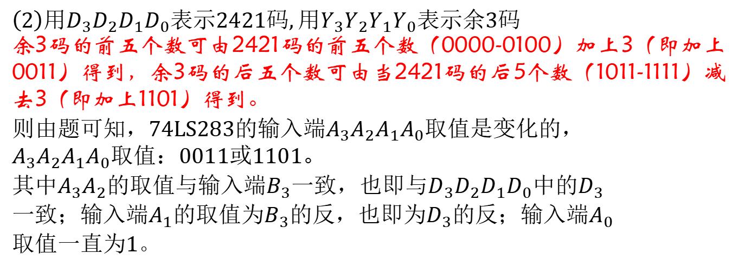
第二章：组合逻辑电路
MSI组合逻辑器件
2.19 用4位加法器74LS238设计下列十进制代码转换电器。
(2)2421码转换成余3码。
$$\left(2\right)用D_{3}D_{2}D_{1}D_{0}表示2421码,用Y_{3}Y_{2}Y_{1}Y_{0}表示余3码$$
余3码的前五个数可由2421码的前五个数（0000-0100）加上3（即加上0011）得到，余3码的后五个数可由当2421码的后5个数（1011-1111）减去3（即加上1101）得到。
$$\text{则由题可知，}\text{74}\text{LS}\text{283}\text{的输入端}A_{3}A_{2}A_{1}A_{0}\text{取值是变化的，}$$
$A_{3}A_{2}A_{1}A_{0}取值：0011或1101$。
$$\text{其中}A_{3}A_{2}\text{的取值与输入端}B_{3}\text{一致，也即与}D_{3}D_{2}D_{1}D_{0}\text{中的}D_{3}\text{一致；输入端}A_{1}\text{的取值为}B_{3}\text{的反，也即为}D_{3}\text{的反；输入端}A_{0}\text{取值一直为}\text{1}\text{。}$$

Slide 24
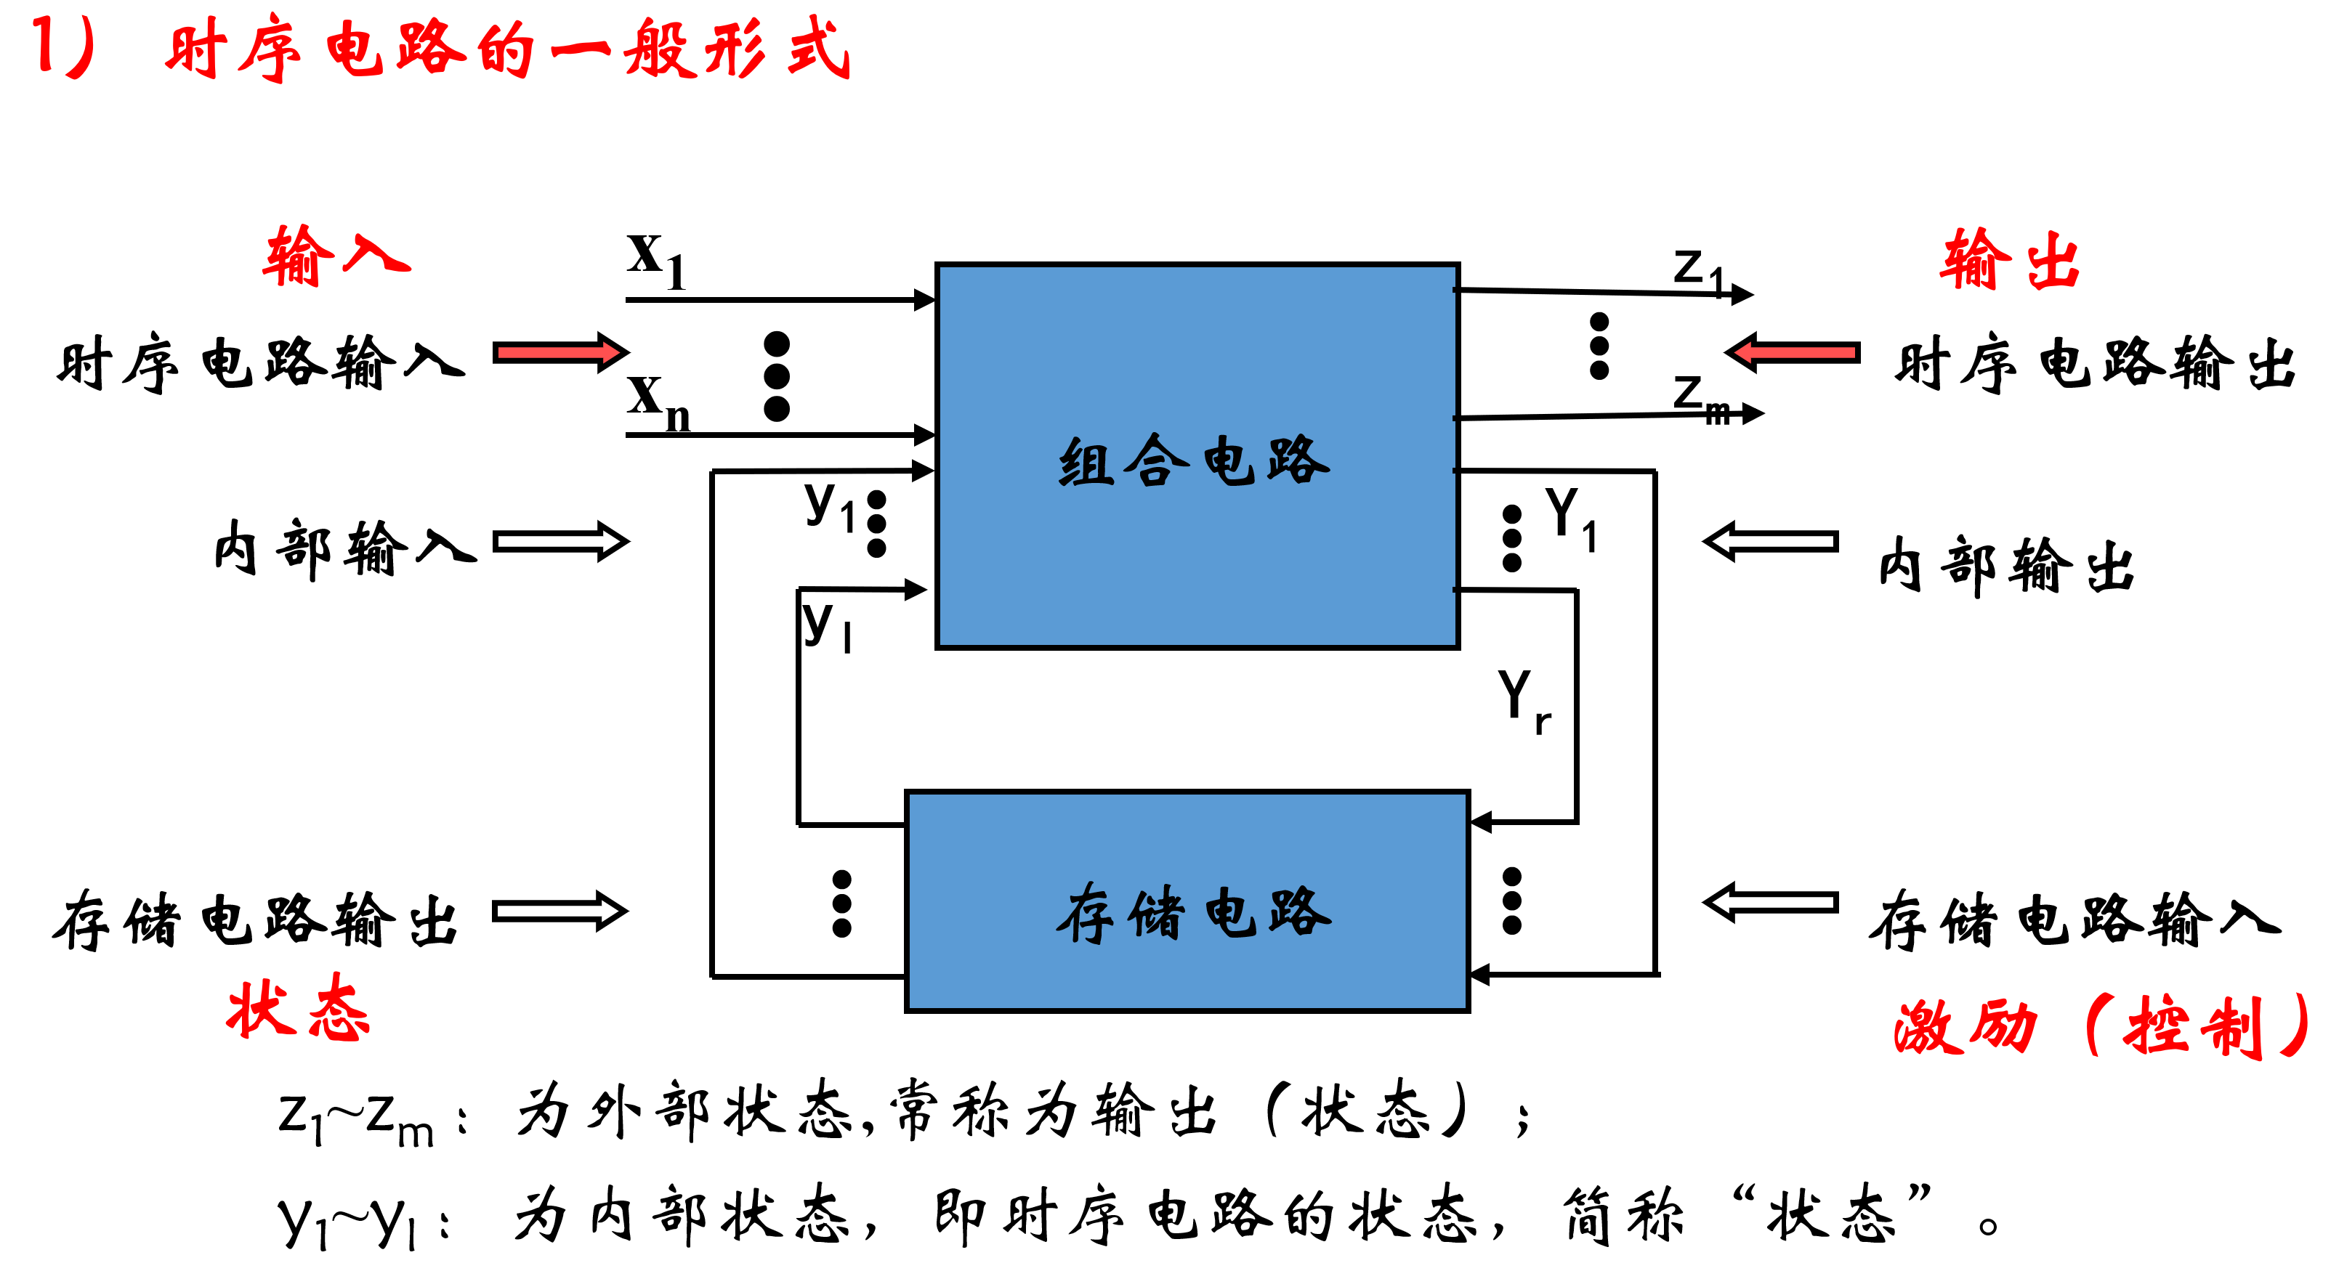
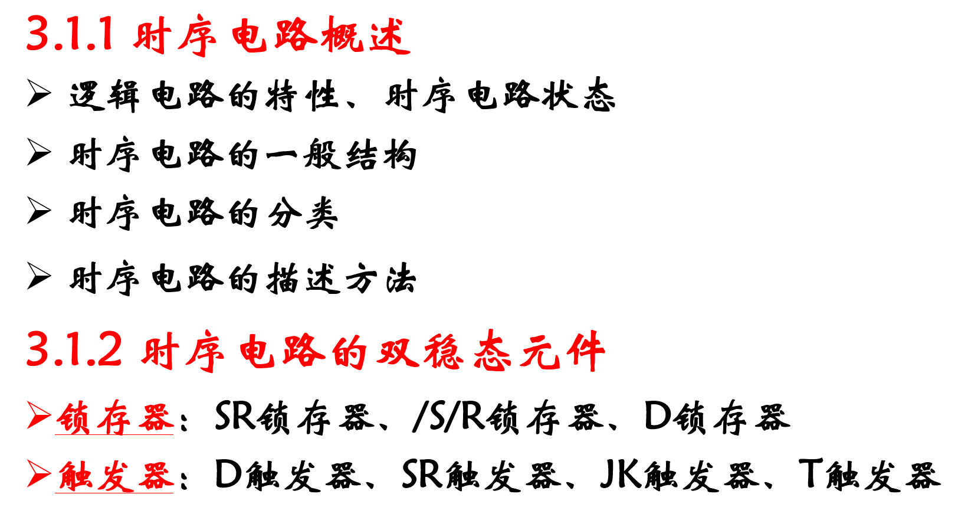
第三章：时序逻辑电路
时序逻辑电路基础

Slide 25
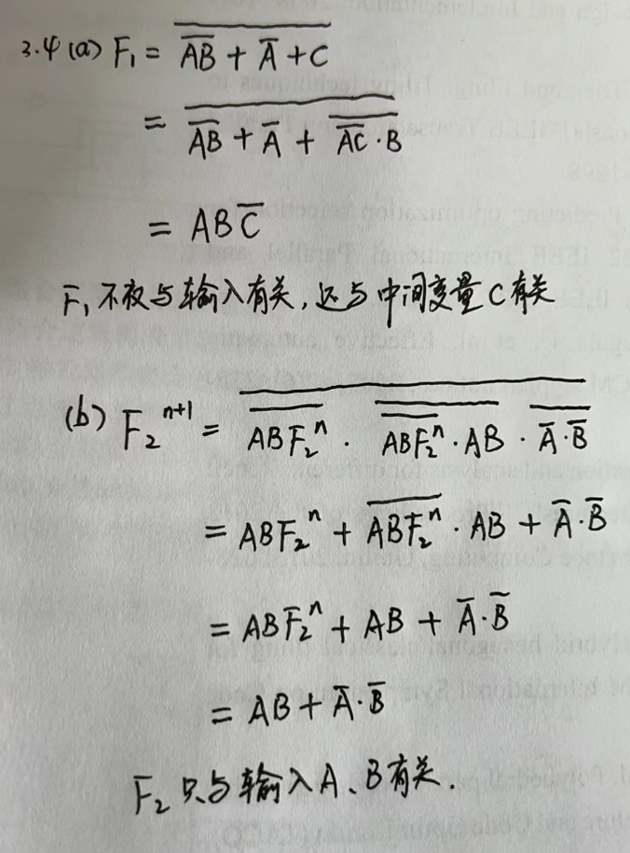
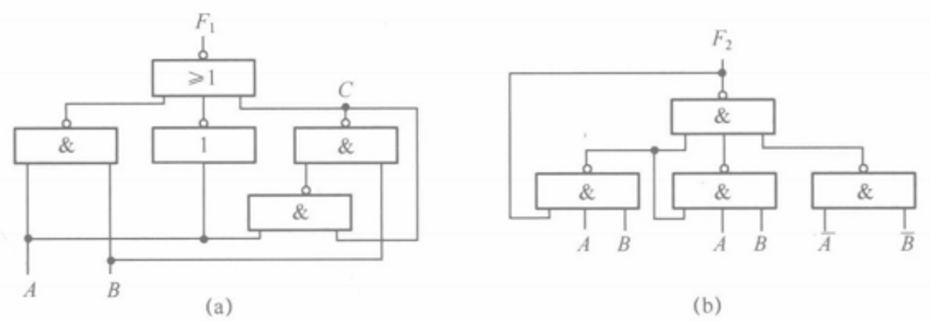
第三章：时序逻辑电路
时序逻辑电路基础
3.4 下面哪个电路为时序电路？为什么？
根据时序电路的定义，其输出不仅与电路现在的输入有关，还与电路过去的输入有关。此题可以先写出次态方程，次态方程和过去状态有关就是时序电路，否则则不是。

Slide 26
第三章：时序逻辑电路
同步时序电路分析与设计
分析步骤：（1）列出激励函数及输出函数表达式（Mealy或Moore型）；（2）根据触发器的次态方程得到各个状态变量的次态方程；（3）根据次态方程得到二进制状态表；（4）根据输出函数得到二进制状态输出表；（5）每个二进制状态分配一个状态名，得到状态输出表；（6）画出状态图；（7）电路特性描述，确定电路的逻辑功能。

Slide 27
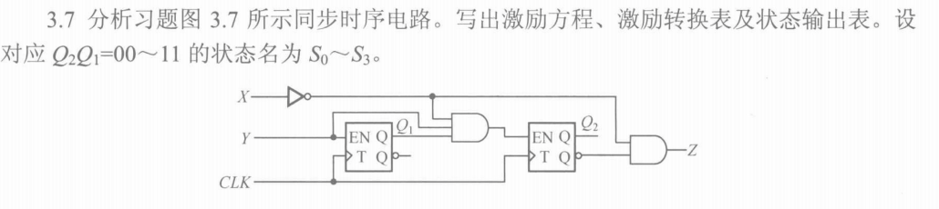
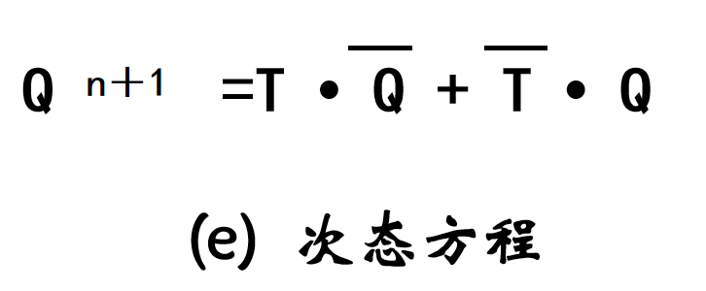
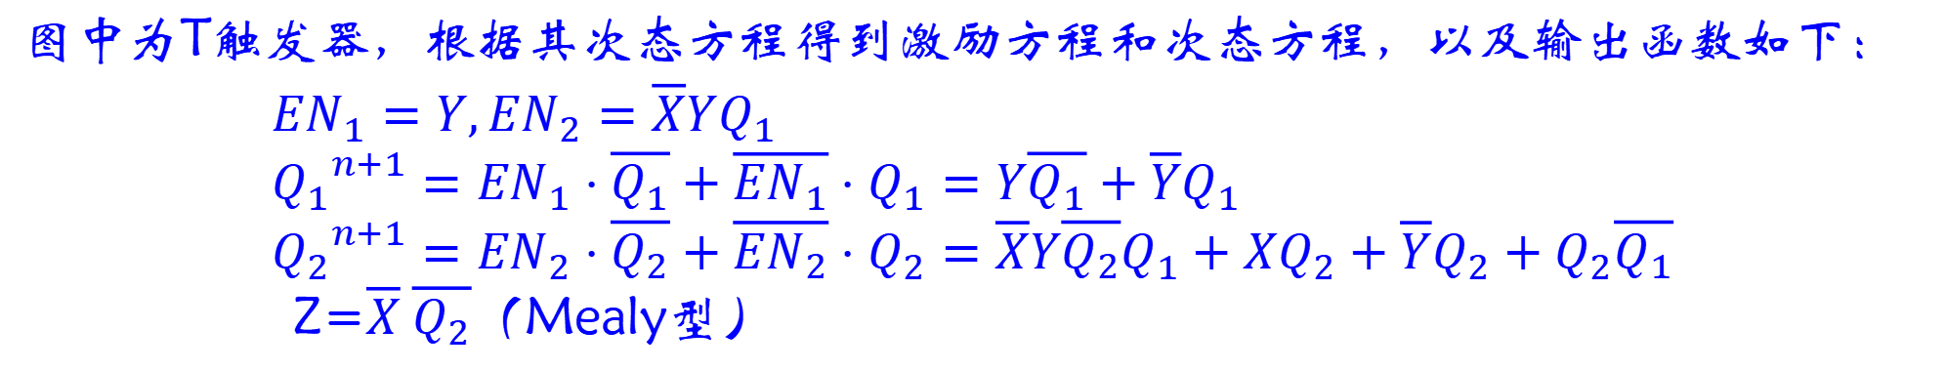
第三章：时序逻辑电路
同步时序电路分析与设计
图中为T触发器，根据其次态方程得到激励方程和次态方程，以及输出函数如下：
$$EN_{1}=Y,EN_{2}=\overline{X}YQ_{1} \\ {Q_{1}}^{n+1}=EN_{1}⋅\overline{Q_{1}}+\overline{EN_{1}}⋅Q_{1}=Y\overline{Q_{1}}+\overline{Y}Q_{1} \\ {Q_{2}}^{n+1}=EN_{2}⋅\overline{Q_{2}}+\overline{EN_{2}}⋅Q_{2}=\overline{X}Y\overline{Q_{2}}Q_{1}+XQ_{2}+\overline{Y}Q_{2}+Q_{2}\overline{Q_{1}}$$
Z=$\overline{X} \overline{Q_{2}}$（Mealy型）

Slide 28
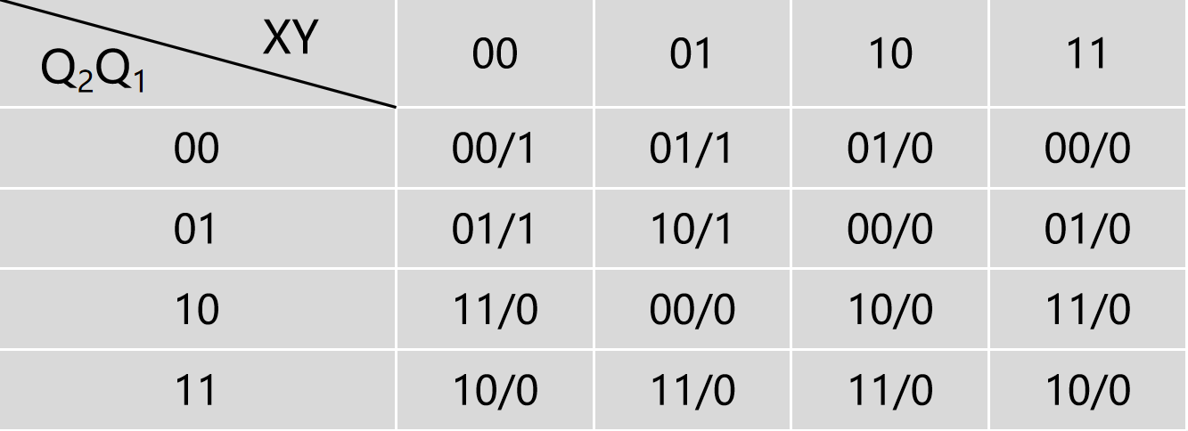
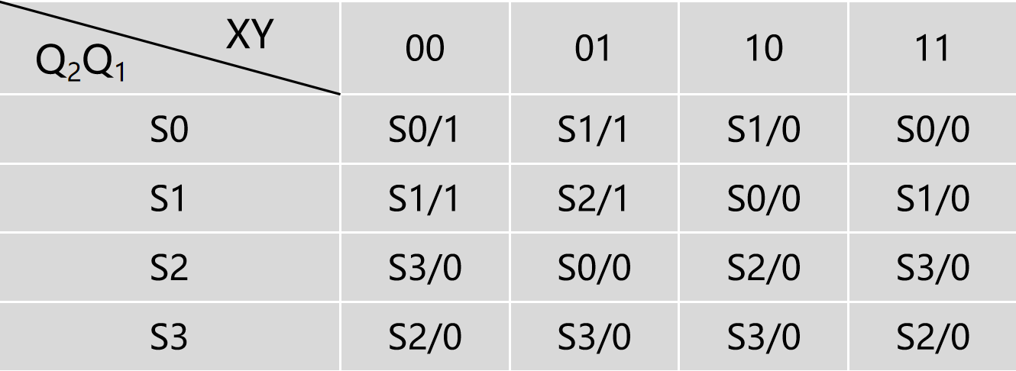
第三章：时序逻辑电路
同步时序电路分析与设计
激励转换表
二进制状态转换表
状态转换表

Slide 29

第三章：时序逻辑电路
同步时序电路分析与设计
三条分配规则？

Slide 30

第三章：时序逻辑电路
同步时序电路分析与设计
完全给定同步时序电路的状态表化简：
找出最大等效类！
等效：1）输出完全相同；2）次态满足：相同、交错、维持、后续状态等效、次态循环这5个条件之一。
利用隐含表化简。
不完全给定（含有d）同步时序电路的状态表化简：
找出最小数量的最大相容类！
相容条件和等效对条件类似，注意d。
利用隐含表找相容对；利用合并图确定最大相容类；采用覆盖闭合表选择最小化相容类。
3.14 化简下面原始状态表。

Slide 31


第三章：时序逻辑电路
同步时序电路分析与设计
3.14 化简下面原始状态表。
最大等效类为（A,D），（B,C），（E），设（A,D），（B,C），（E）分别为A’，B’，C’

Slide 32
第三章：时序逻辑电路
同步时序电路分析与设计
3.19 设计一个五进制可逆计数器。
分别用000~100表示5进制计数器中的5个状态。（需要几个触发器？）
设当x=1时，加1计数，当x=0时，减1计数；则可直接得到二进制状态表。此表无需化简和状态分配。

Slide 33








第三章：时序逻辑电路
同步时序电路分析与设计
选触发器，这里选择J-K触发器，也可用D触发器、T触发器。
根据状态表画出各激励函数的卡诺图，并得到激励函数的逻辑表达式。
J₁
J₀
J₂
K₂
K₁
K₀

Slide 34

第三章：时序逻辑电路
同步时序电路分析与设计

Slide 35



第三章：时序逻辑电路
异步时序电路分析与设计

Slide 36


第三章：时序逻辑电路
异步时序电路分析与设计
3.27 用J-K和T触发器设计一个脉冲异步时序电路，该电路有2个输入信号X₁和X₂，当输入序列为“X₂-X₁-X₁”（序列不重复）时，电路输出F为1，否则F为0。

Slide 37


第三章：时序逻辑电路
异步时序电路分析与设计
3.27 用J-K和T触发器设计一个脉冲异步时序电路，该电路有2个输入信号X₁和X₂，当输入序列为“X₂-X₁-X₁”（序列不重复）时，电路输出F为1，否则F为0。

Slide 38

第三章：时序逻辑电路
异步时序电路分析与设计
3.27 用J-K和T触发器设计一个脉冲异步时序电路，该电路有2个输入信号X₁和X₂，当输入序列为“X₂-X₁-X₁”（序列不重复）时，电路输出F为1，否则F为0。
注意：
1.无输入（控制）信号，状态保持不变
2.脉冲异步时序电路的输入限制：不允许2个或2个以上输入线上同时有输入脉冲
3.此例中状态11不存在，因此次态为d

Slide 39


第三章：时序逻辑电路
异步时序电路分析与设计
3.27 用J-K和T触发器设计一个脉冲异步时序电路，该电路有2个输入信号X₁和X₂，当输入序列为“X₂-X₁-X₁”（序列不重复）时，电路输出F为1，否则F为0。

Slide 40


第三章：时序逻辑电路
异步时序电路分析与设计
3.27 用J-K和T触发器设计一个脉冲异步时序电路，该电路有2个输入信号X₁和X₂，当输入序列为“X₂-X₁-X₁”（序列不重复）时，电路输出F为1，否则F为0。

Slide 41
第三章：时序逻辑电路
常用MSI时序逻辑器件及其应用
1. 计数器及其应用
计数器的分类及原理
MSI计数器及其应用
2. 寄存器及其应用
寄存器的分类
MSI寄存器及其应用
3. 定时脉冲产生器
定时脉冲源电路
节拍脉冲产生器
串行计数器（只考虑CLK）、并行计数器（进/借位链）
任意计数器：强置位（异步置位、清零）电路、预置位电路
74LS163的应用

Slide 42

第三章：时序逻辑电路
常用MSI时序逻辑器件及其应用
1. 计数器及其应用

Slide 43

第三章：时序逻辑电路
常用MSI时序逻辑器件及其应用
1. 计数器及其应用

Slide 44



第三章：时序逻辑电路

Slide 45

第四章：可编程逻辑器件
4.1 简单PLD器件包括哪几种类型的器件？它们之间有什么相同点和不同点？

Slide 46



第四章：可编程逻辑器件
4.3 用PROM设计实现一个两位二进制加法器。

Slide 47

第四章：可编程逻辑器件
目前应用最广泛的PLD是FPGA和CPLD，两者的特点和区别：

